Slide 1
Народные традиции России.
Работа выполнена учащимся 4 класса Козлитиным Максимом.
Руководитель: Эккерт И.В.
Русская печь – она по праву исстари занимает самое важное место в доме. Недаром говорится: «Печь греет и варит, печёт и жарит. Она накормит, обсушит и порадует душу». А ещё говорили: «Печь нам мать родная», «На печи все красно лето», «Добра речь, коли в избе есть печь», «Уж лучше хлебом не корми, только с печи не гони». Русский народ крепко сохранил память о русской печке.

Slide 2
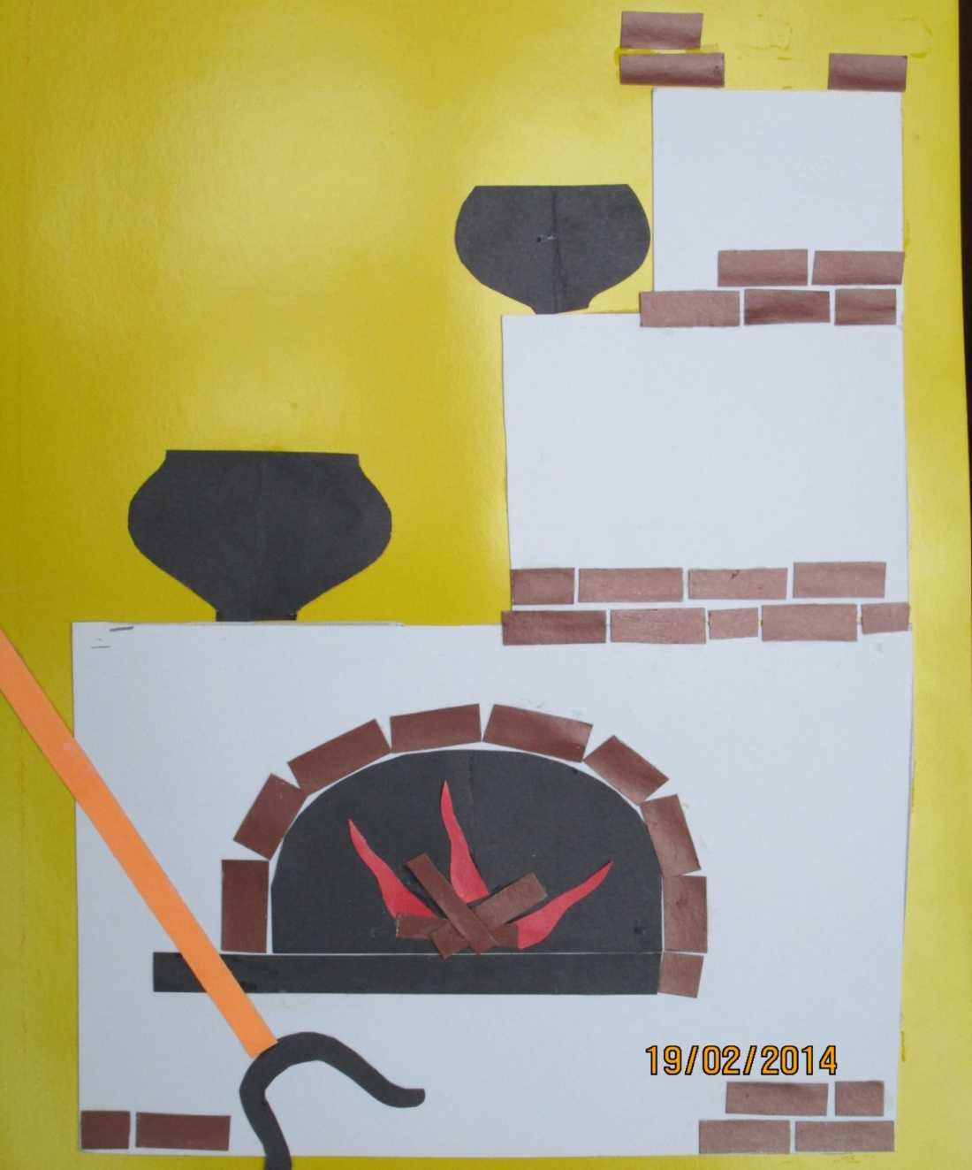
Ру́сская печь — массивная печь с лежанкой, используемая для приготовления пищи и обогрева помещений, широко распространённая в России.
Работа выполнена учащимся 4 класса Козлитиным Максимом.
Руководитель: Эккерт И.В.
Русская печь – она по праву исстари занимает самое важное место в доме. Недаром говорится: «Печь греет и варит, печёт и жарит. Она накормит, обсушит и порадует душу». А ещё говорили: «Печь нам мать родная», «На печи все красно лето», «Добра речь, коли в избе есть печь», «Уж лучше хлебом не корми, только с печи не гони». Русский народ крепко сохранил память о русской печке.

Slide 3
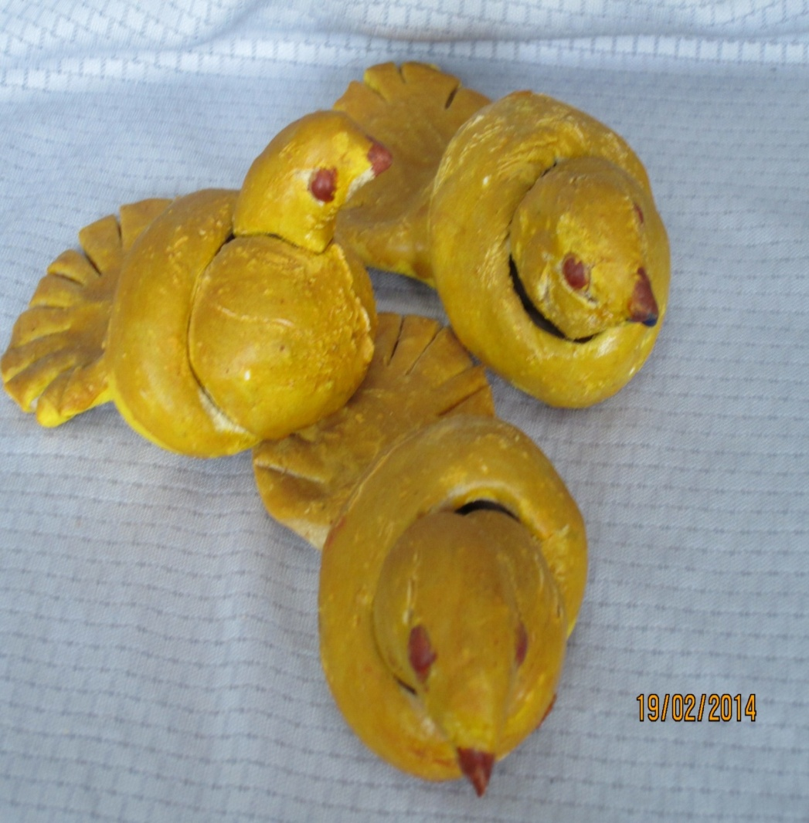
Жаворонки – встреча Весны.
Работа выполнена учащимся 4 класса Цветковым Сергеем.
Руководитель: Эккерт И.В.
В русском народе повсюду существовала вера в то, что 22 марта, в день Сорока мучеников, из теплых стран прилетают сорок разных птиц, и первая из них – жаворонок. Дети с криком и звонким смехом бежали закликать жаворонков, а с ними и весну. Вечером печеных птичек обычно съедали, а головки их отдавали скотине или отдавали матери со словами: «Как жаворонок высоко летал, так чтобы и лен твой высокий был. Какая у моего жаворонка голова, так чтобы и лен головастый был». Исстари ведется обычай на Руси печь эти жаворонки с особенными вычурами: золотят всю птичку сусальным золотом, голову обмазывают медом и посылают их по родным, в гостинцы детям. С раннего утра торговки продают хлебные жаворонки на торгах и около церквей.

Slide 4
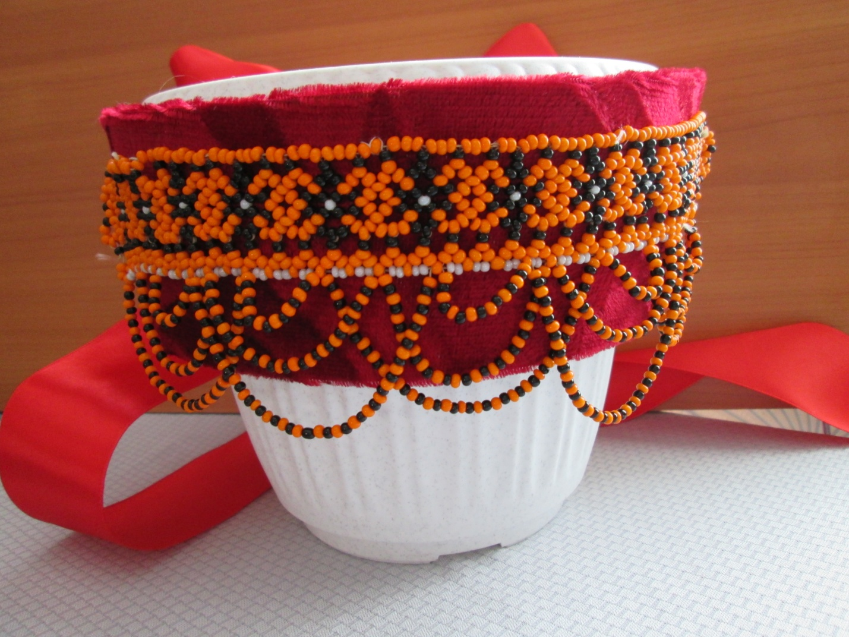
ДЕВИЧЬЯ ГОЛОВНАЯ ПОВЯЗКА. Конец XIX начало XX ВЕКА, Центральная Россия
Работа выполнена ученицей 4 класса Губановой Кариной.
Руководитель: Эккерт И.В.
Конструкция головной повязки проста. В основном встречаются образцы повязок, выполненных из ткани красного цвета (цвета солнца), представляющие собой прямоугольный шаблон из картона, обтянутый куском красной ткани. В качестве украшения на повязках использовалась золотая тесьма с фестонами, золотое шитье, рубленый перламутр, бисер, цветные стекла, фольга, низание по бели бисером. Носили только незамужние девушки, сверху волосы оставались непокрытыми.

Slide 5
Использованные ресурсы: http://ru.wikipedia.org
Оригинальные фото поделок (из личного архива)

